Slide 1


2024
Систематика вирусов
Дисциплина: Вирусология
Читает: студент 4 курса гр. 3721Б1БЛ7, Нгуен Т.

Slide 2


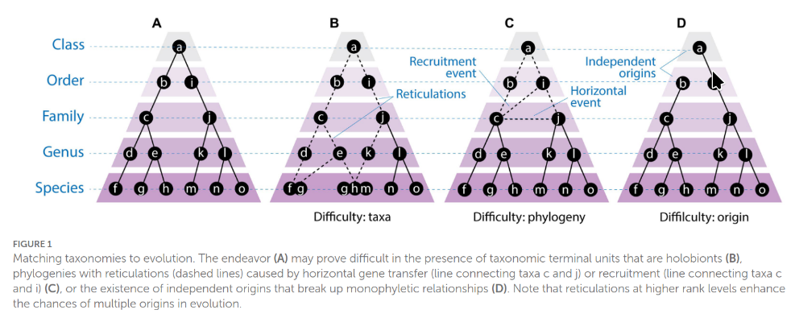
Систематика вирусов
О трудностях
«Он боль моя жопа дырка» — (с) возможно какой-то вирусолог о филогении вирусов
01.2025
1

Slide 3
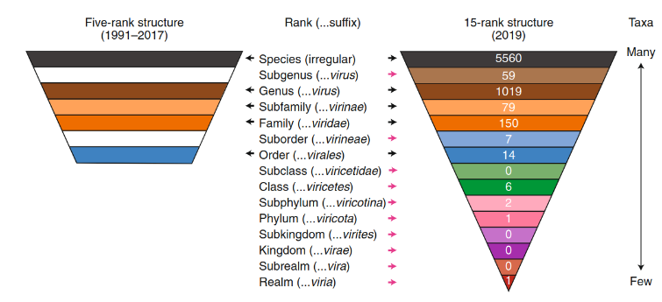
Систематика вирусов
Эволюция системы классификации вирусов:
От 5 к 15
Рис. 2. Систематика вирусов (ICTV) эволюционировала от простых группировок на уровне родов и семейств к более сложной 15-ранговой системе. Это связано с накоплением знаний о генетическом разнообразии и макроэволюционных процессах вирусов. Важным моментом стало добавление новых рангов, таких как класс, тип, царство и реалм, что позволяет лучше отражать отношения между дальнородственными вирусами.
01.2025
2

Slide 4
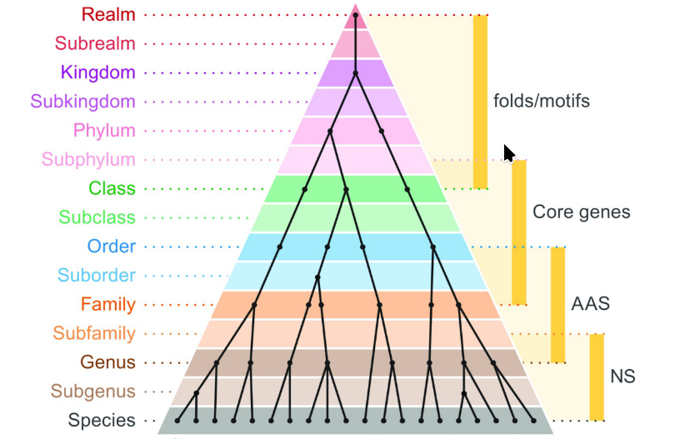
Систематика вирусов
Принципы разделения по таксономическим рангам
Принципы разделения
Рис.3 Ранги, используемые в таксономии вирусов. Схематическое изображение таксономической системы из 15 рангов, используемой ICTV. В ней
представлены методологии, которые могут быть использованы для определения эволюционных взаимосвязей вирусов и присвоения
им каждого ранга. Пирамидальная форма указывает на то, что число таксонов увеличивается от верхнего ранга (область) до самого базального
ранга (виды, Sp.). Названия 15 рангов показаны слева от пирамиды, а методологии -
справа (AAS, сходство аминокислотных последовательностей; NS, сходство нуклеотидных последовательностей). Пирамида включает в себя гипотетическую
пример таксономии области с указанием количества таксонов в каждом ранге (закрашенные кружочки). Фенотипические
свойства классифицированных вирусов, которые могут влиять на ранговое размещение, показаны под пирамидой.
01.2025
4

Slide 5
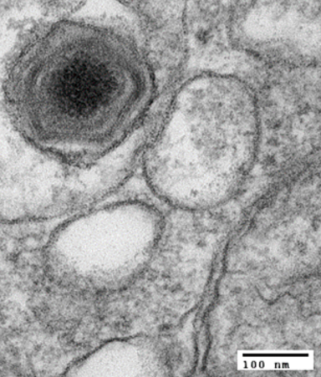
Систематика вирусов
ICTV не идеален
Это просто… пиздец, цензурно выражаясь
Шесть существующих реалмов отражают разнообразие вирусных геномов и их стратегий репликации. Например, Riboviria группирует все вирусы с геномами на основе РНК-зависимой РНК-полимеразы, что подчеркивает функциональную общность. Однако сам факт отсутствия общего происхождения внутри реалмов делает их скорее удобными рабочими категориями, чем отражением эволюционных связей.
Ни для одного реалма не доказано, что они монофилетичны.
Пример с Asfarviridae иллюстрирует сложность классификации уникальных семейств. Отнесение его к гипотетическому порядку Megavirales показывает, как таксономия становится ареной дискуссий. Гигантские вирусы (гирусы), включая мимивирусы и пандоравирусы, представляют собой важную группу для изучения, так как они бросают вызов традиционным представлениям о вирусах.Постоянные открытия, такие как фаустовирусы, требуют пересмотра эволюционных моделей. Эти вирусы часто содержат гены, которые ранее считались уникальными для клеточных организмов, что вызывает вопросы о происхождении и классификации.
01.2025
5

Slide 6
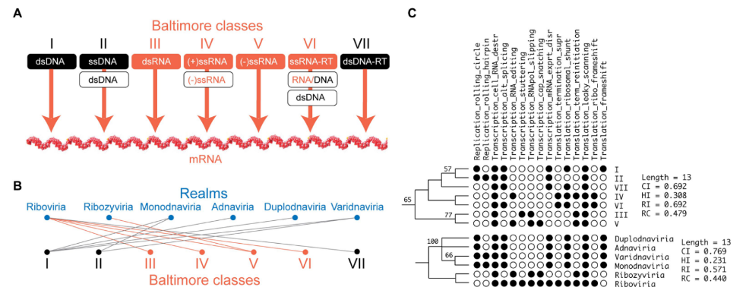
Систематика вирусов
Классификация Балтимора
Роль классификации Балтимора
Предложенная Дэвидом Балтимором классификация, несмотря на ее неофициальный статус, остается широко используемой благодаря своей биологической простоте. Она удобна для описания вирусных стратегий репликации, особенно в образовательных и прикладных контекстах.
Однако ее недостаток заключается в отсутствии отражения филогенетических связей. Например, ДНК-содержащие вирусы являются полифилетической группой, что делает эту классификацию непригодной для исследований макроэволюции.
01.2025
6

Slide 7
Систематика вирусов
Проблема видов
Роль классификации Балтимора
РНК-содержащие вирусы демонстрируют высокую скорость мутаций, что приводит к формированию квазивидов. Это подчеркивает необходимость использования молекулярных методов для определения вида, таких как секвенирование нуклеотидов.
Несмотря на существование строгого определения вида, его применение осложняется высокой скоростью эволюции вирусов, особенно у тех, чьи геномы реплицируются без репаративных механизмов.
Ключевыми критериями классификации вирусов остаются:
Морфология вириона.
Геномная структура.
Хозяева и круг их видов.
Способы передачи и патогенность.
Однако остается значительное количество вирусов, которые не вписываются в существующие семейства, что указывает на пробелы в наших знаниях.
Наиболее изученными остаются вирусы человека, животных и бактериофаги, тогда как вирусы грибов и некоторых других организмов остаются малоизученными. Это связано с их меньшим экономическим значением и сложностями в работе с ними.
01.2025
7

Slide 8
Систематика вирусов
Интерфероны
Заключение
ICTV играет ключевую роль в стандартизации таксономии вирусов, обеспечивая согласованность с линнеевской системой. Расширение таксономии отражает современные биоинформатические методы и увеличивающееся количество данных о вирусах.
В новой классификации выделяются 8 основных рангов (вид, род, семейство, порядок, класс, тип, царство, реалм) и 7 производных, включая подтипы и подцарства. Производные ранги вводят дополнительную детализацию, аналогичную системе подсемейств.
Ранние системы фокусировались на микроэволюции и фенотипических признаках вирусов.
Современные системы ориентированы на макроэволюцию и связи между дальнородственными таксонами. Анализируют сотни геномов с помощью методов статистики, алгоритмических методов и анализа структуры генома и белков.
Tаксономическая принадлежность вирусов, полученная на основе метагеномных последовательностей, требует строгого контроля качества последовательностей
Эволюционная таксономия - это всего лишь один из многих возможных способов классификации вирусов
01.2025
4

Slide 9
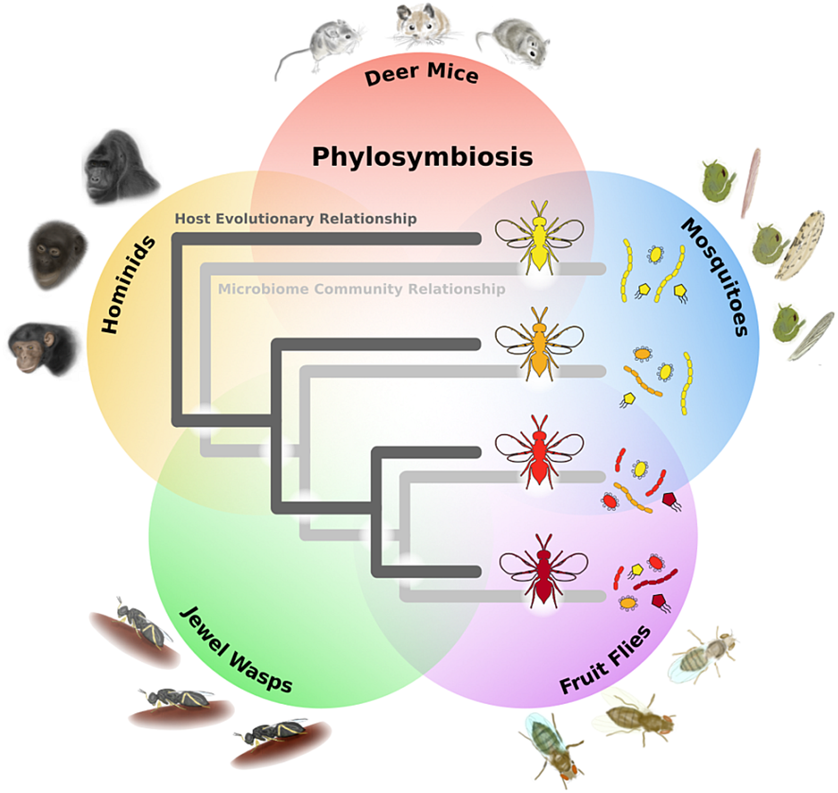
Duplodnaviria
Суть: Содержит вирусы с двунитевыми ДНК-геномами, включая бактериофаги (например, Caudovirales) и вирусы, заражающие эукариотов (например, герпесвирусы). Характерна особая структура капсида (HK97-fold).
Проблема монофилии: Вирусы этого реалма могут быть результатом конвергентной эволюции структуры капсида.
Monodnaviria
Суть: Включает вирусы с однонитевыми ДНК-геномами. Пример — вирусы семейства Circoviridae. Отличительной чертой является использование репликации методом катящегося кольца
Проблема монофилии: Разные группы вирусов могли независимо развить однонитевые ДНК-геномы и механизм репликации.
Riboviria
Суть: Объединяет вирусы с РНК-зависимой РНК-полимеразой (RdRp), включая РНК-содержащие вирусы (+/-) и ретровирусы. Примеры: коронавирусы, вирусы гриппа.
Проблема монофилии: RdRp могла появиться у вирусов неоднократно из-за горизонтального переноса генов.
Varidnaviria
Суть: Содержит вирусы с линейными двунитевыми ДНК-геномами и специфической капсидной структурой (MCP с jelly-roll складкой). Примеры: аденовирусы, вирусы из семейства NCLDV.
Проблема монофилии: Похожие капсидные белки могли эволюционировать независимо.
Adnaviria
Суть: Реалм, включающий вирусы архей с уникомплексной структурой капсида и необычными геномами. Пример: Sulfolobus spindle-shaped viruses.
Проблема монофилии: Вирусы архей мало изучены, и их происхождение остается дискуссионным.
Ribozyviria
Суть: Содержит вирусы с однонитевыми кольцевыми РНК-геномами, пример — вирус гепатита D. Отличается наличием рибозимов.
Проблема монофилии: Рибозимы могли возникнуть независимо в разных линиях.
s21370158@ibbm.unn.ru

